Slide 1
Mapea Manager

Slide 2
¿Que es mapeaManager?
MapeaManager es una interfaz de usuario para la creación de visualizadores de mapas.
Principales APIs de Mapas
Privativo | Libre
Google Maps https://cloud.google.com/maps-platform/?hl=es | Openlayers https://openlayers.org/
MapBox https://www.mapbox.com/ | Leaflet https://leafletjs.com/
Carto https://carto.com/ | Mapea https://github.com/sigcorporativo-ja/Mapea4/wiki

Slide 3
Objetivos del Proyecto
Objetivos Generales
Crear una interfaz de administración para poder crear visualizadores de mapas
Objetivos Específicos
Normalización de visualizadores
Optimización de Recursos Humanos

Slide 4
API MAPEA
Mapea es una línea de trabajo del SIG Corporativo de la Junta de Andalucía que ofrece al usuario la posibilidad de construir visualizadores de mapas de manera sencilla, basados en tecnología Open Source, para integrarlos en sus páginas y aplicaciones web.
Para ello ofrece tanto un API Rest como un API javascript. Considera estas APIs como una capa o un nivel colocado a su vez sobre otras APIs open source de construcción de mapas (Open Layers, Leaflet, etc.), para homogeneizar y simplificar su uso, e independizar en medida de lo posible nuestros mapas de las mismas.
MAPEA
Repositorio del proyecto: https://github.com/sigcorporativo-ja/Mapea4/wiki
Url despliegue: http://mapea4-sigc.juntadeandalucia.es/

Slide 5
Necesidades de mapeaManager
Soporte a diferentes versiones de Mapea.
Gestión de Controles.
Gestión de plugins.
Gestión de capas Web Map Service (WMS).
Gestión de Web Map Context (WMC).
Gestión de roles de usuarios.
Gestión de Mapas Temáticos.

Slide 6
Tecnología Empleada
Lenguaje de programación BackEnd: PHP7.2
Lenguaje de programación FrontEnd: Javascript
Motor de Base de Datos: MySQL 5.7
Control de Versiones: GIT

Slide 7
Framework de Desarrollo
Symfony v.4.3
Basado en el patrón Modelo Vista Controlador (MVC).
Proporciona varias herramientas y clases encaminadas a reducir el tiempo de desarrollo
Automatiza las tareas más comunes.
Symfony agrupa sus funcionalidades en Bundles (Plugins)
Symfony es la base del CMS Drupal

Slide 8
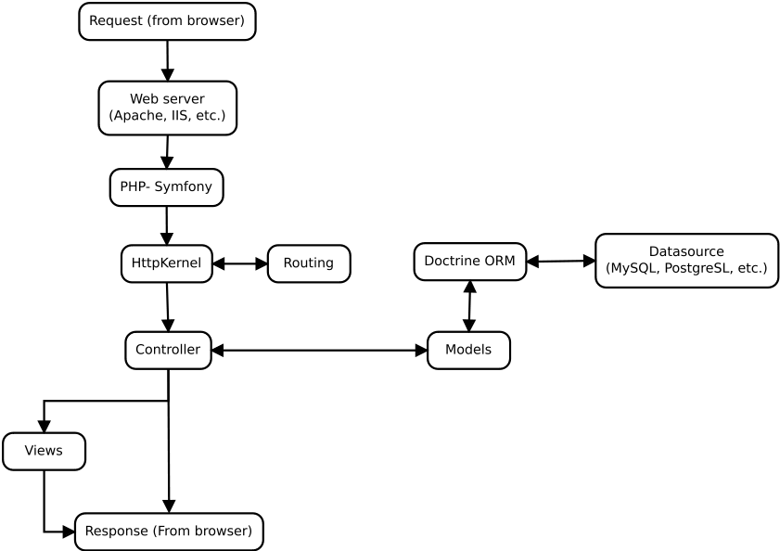
Lógica de negocio de Symfony
https://github.com/emiliopardo/mapeaManager/blob/mapeaManager/doc/Diagramas/Logica_de_Negocio_Symfony/logica_negocio_symfony.png

Slide 9
Diagramas mapeaManager

Slide 10
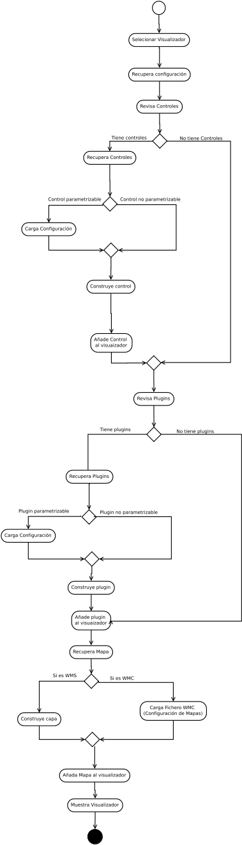
Diagrama de actividad creación Visualizador
https://github.com/emiliopardo/mapeaManager/blob/mapeaManager/doc/Diagramas/Diagrama_Actividad/Diagrama-actividad.png

Slide 11
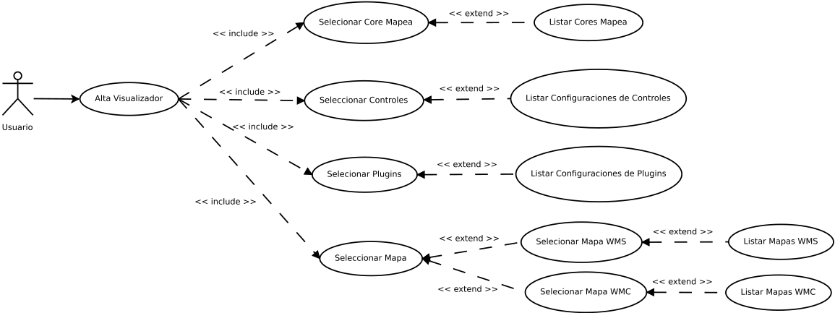
Diagrama de caso de uso
https://github.com/emiliopardo/mapeaManager/blob/mapeaManager/doc/Diagramas/Caso_de_Uso/caso_de_uso.png

Slide 12
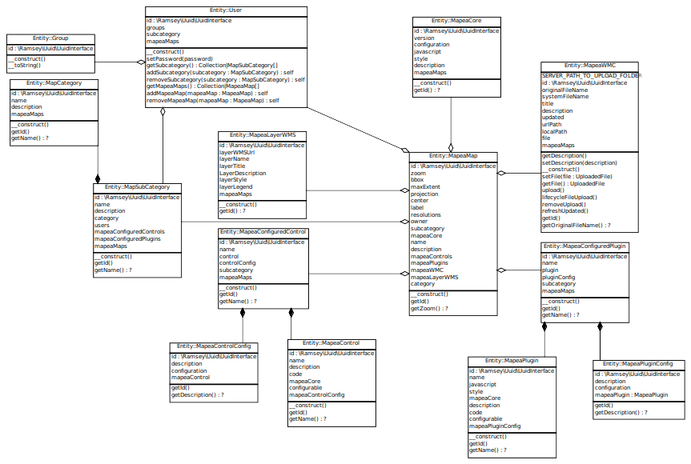
Diseño lógico. Diagrama de clases
https://github.com/emiliopardo/mapeaManager/blob/mapeaManager/doc/Diagramas/Diagrama_de_Clases/Diagramadeclase.svg

Slide 13
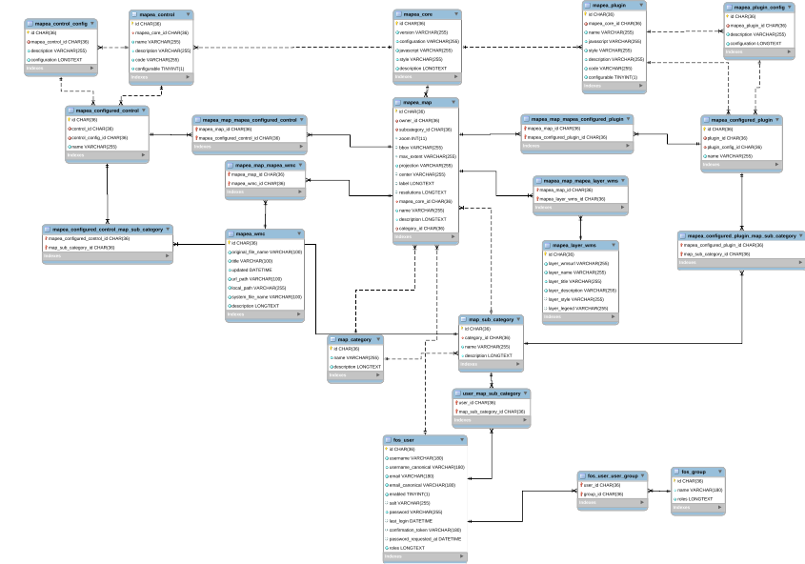
Diseño lógico. Base de datos
https://github.com/emiliopardo/mapeaManager/blob/mapeaManager/doc/Diagramas/Modelo_Logico_Base_de_Datos/modelo_entidad_relacion_base_de_datos_mapeaManager.svg

Slide 14
Ahora a ver el código

